Slide 1
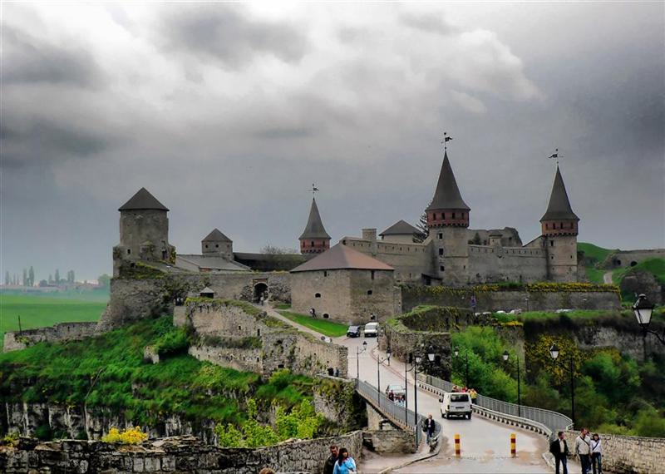

Сім чудес України
Виконала учениця 9-А класу
Присяжненко Анастасія

Slide 2
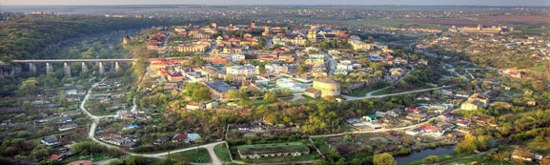
Національний історико-архітектурний заповідник «Кам'янець»
Розташований в Кам'янці-Подільському Хмельницькій області. Ще 23 березня 1928 у Харкові УРСР видала Постанову «Про оголошення замку-фортеці в місті Кам’янці-Подільському державним історико-культурним заповідником». Відповідно до цієї Постанови замок у межах старовинних його стін і земляних валів з усіма старовинними фортечними спорудами, що мало історико-культурне значення, у відання наркомату освіти УРСР.

Slide 3
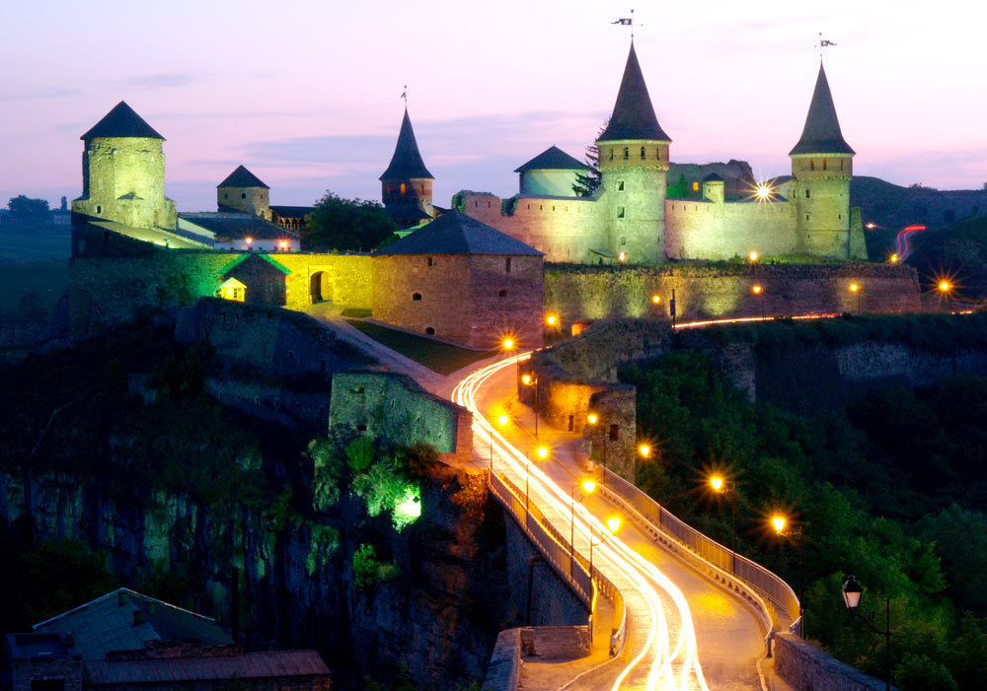
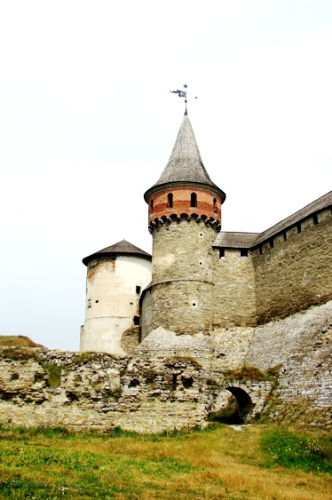
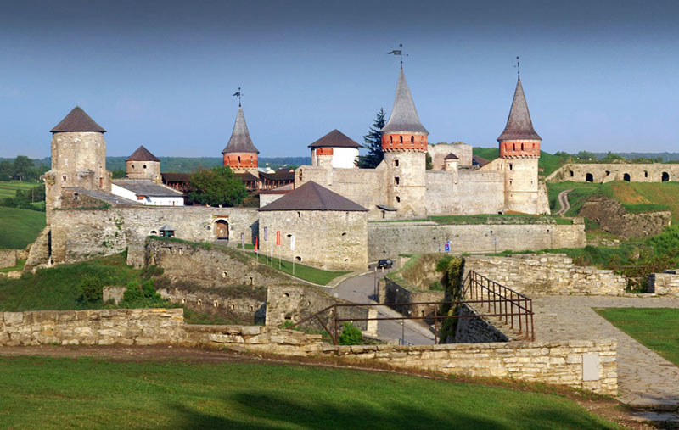

Slide 4
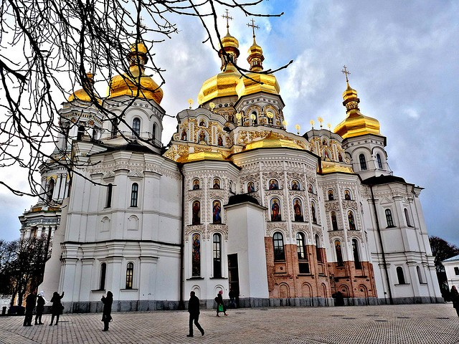
Успенська Києво-Печерська лавра
Одна з найбільших православних святинь України, визначна пам'ятка історії та архітектури, а також діючий монастир Української православної церкви Московського патріархату зі статусом лаври. У теперішній час пам'ятка перебуває під юрисдикцією національного заповідника, державних музеїв і Української православної церкви Московського патріархату.

Slide 5
Основні пам'ятки і споруди
Велика лаврська дзвіниця
Успенський собор
Велика лаврська дзвіниця
Троїцька надбрамна церква
Монастирські печери
Успенський собор
Трапезна церква Св. Антонія і Феодосія
Некрополь Києво-Печерської лаври
Фортечні мури

Slide 6
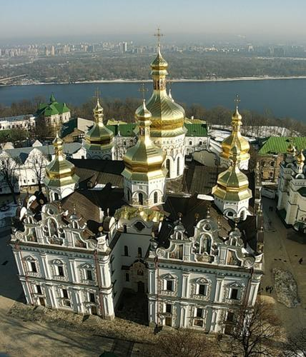
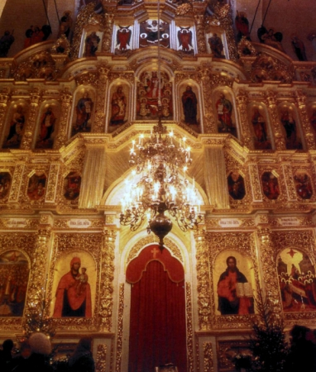

Slide 7
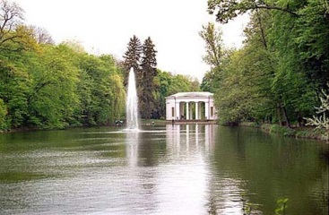
Національний дендрологічний парк «Софіївка»
Парк, науково-дослідний інститут Національної академії наук України. На сьогодні — це місце відпочинку. Щорічно його відвідують близько 500 тисяч людей. Площа — 179,2 га. Парк «Софіївка» заснований у 1796 році власником міста Умані, магнатом Станіславом Щенсним Потоцьким та названий на честь його дружини Софії Вітт-Потоцької.

Slide 8
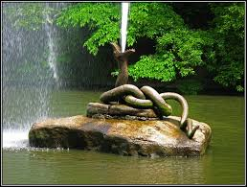
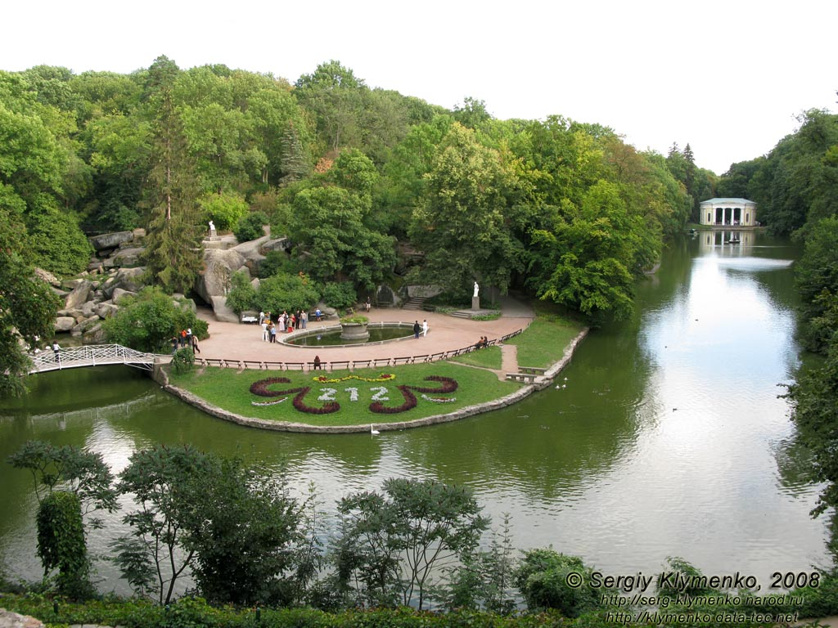
Головна композиційна вісь парку проходить по річищу Кам'янки, де споруджено ряд штучних басейнів та ставів: Верхній — понад 8 га, Нижній — близько 1,5 га та інші, водоспади шлюзи, каскади, підземну ріку Ахеронт , водограї тощо.Парк прикрашають штучні скелі , гроти, павільйони (, альтанки, скульптура.

Slide 9
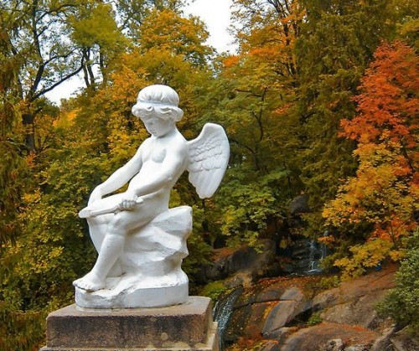

Slide 10
Собор святої Софії
Християнський собор в центрі Києва, пам'ятка української архітектури та монументального живопису 11—18 століть, одна з небагатьох уцілілих споруд часів Київської Русі. Одна з найголовніших християнських святинь Східної Європи.
1990 — ансамбль Софійського монастиря занесено до Переліку всесвітньої спадщини ЮНЕСКО.

Slide 11
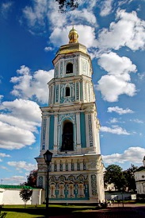
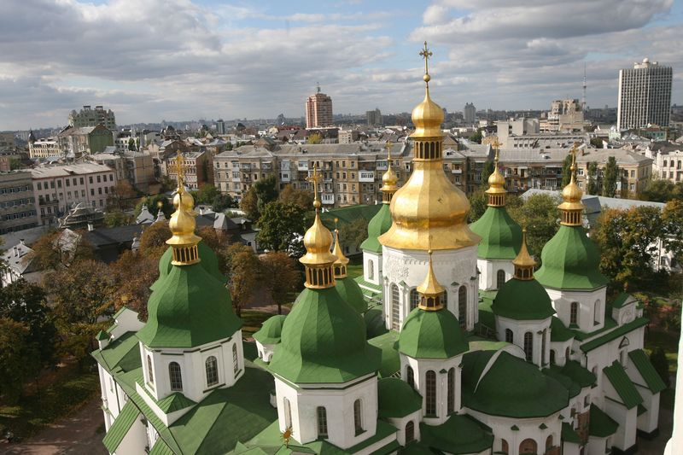

Slide 12
Херсонес Таврійський
Старогрецьке місто-держава в південно-західній частині Криму. Херсонес Таврійський був заснований 422–421 рр. до н. е. грецькими вихідцями з Гераклеї Понтійської як грецька колонія на північному узбережжі Чорного моря і за античної доби став важливим торговельним, ремісничим і політичним центром південно-західного узбережжя Криму.
23 червня 2013 року на 37-й сесії Комітету Світової спадщини ЮНЕСКО, що проходила у Камбоджі, Херсонес Таврійський був включений до списку світової спадщини ЮНЕСКО.

Slide 13
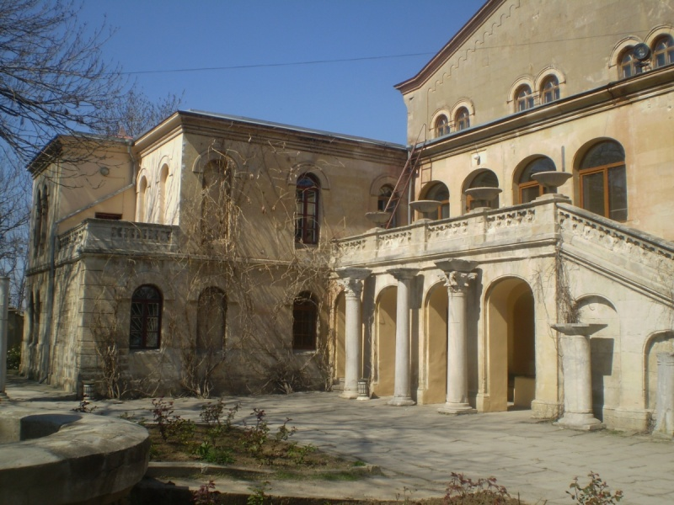
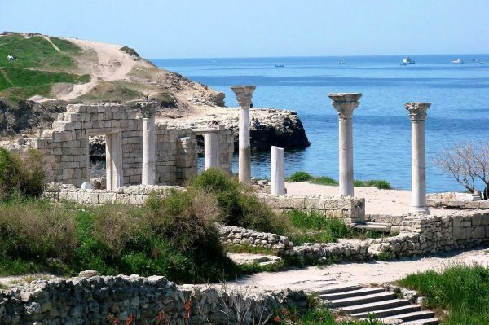

Slide 14
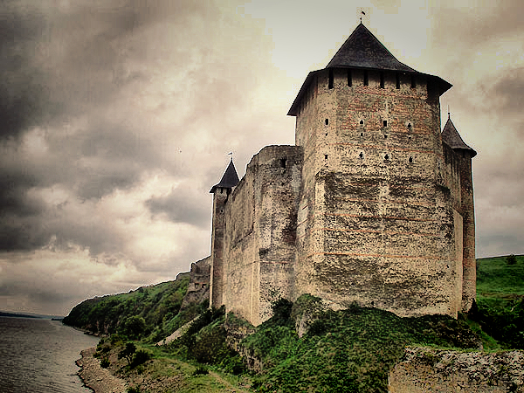
Хотинська фортеця
Фортеця 13–18 століття у місті Хотин на Дністрі, що у Чернівецькій області, Україна. Сьогодні на території фортеці розташований Державний історико-архітектурний заповідник «Хотинська фортеця». Одне з семи чудес України. Сьогодні на території Хотинської фортеці створено Державний історико-архітектурний заповідник. Тут полюбляють проводити свята козацької звитяги та знімати фільми.

Slide 15
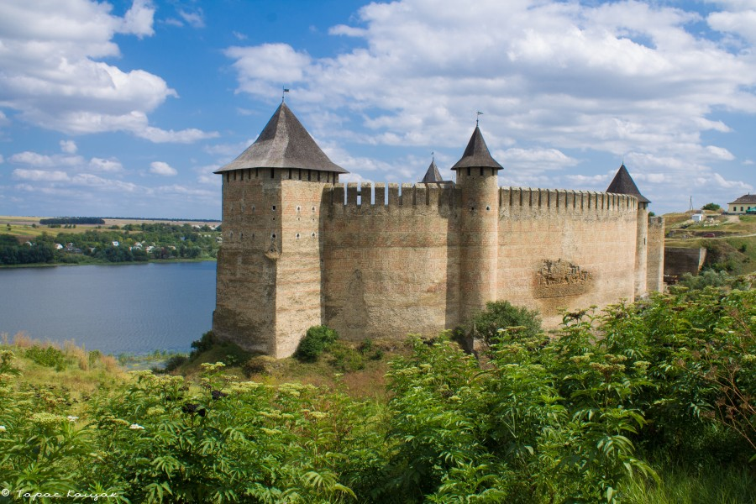
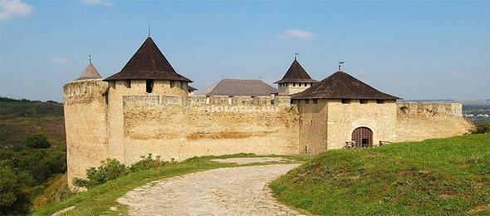

Slide 16
Хортиця
Найбільший острів на Дніпрі, розташований у районі міста Запоріжжя. Унікальний природний та історичний комплексХортиця витягнута із північого-заходу на південний-схід, має довжину 12,5 км, ширину в середньому 2,5 км і площу приблизно 3000 га .. На острові є заселені селища. 2007 року на Хортиці було розбудовано комплекс «Запорозька січ».

Slide 17
